Slide 1
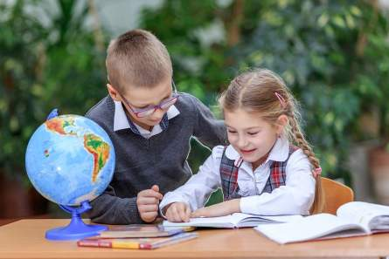
Читательская грамотность как одно из направлений функциональной грамотности младших школьников

Slide 2
Что такое читательская грамотность?
Читательская грамотность – способность к чтению и пониманию учебных текстов, умение извлекать информацию из текста, интерпретировать и использовать её при решении учебных, учебно-практических задач и в повседневной жизни.

Slide 3
«Бессмысленно говорить, что мы учим читать, потому что на самом деле мы должны учить понимать текст, а обучение чтению, как мы обычно его трактуем, это только одно звено, только необходимое условие обучению процессу понимания»
А.А.Леонтьев

Slide 4
Читательская грамотность включает:
1.Понимание прочитанного, рефлексию (раздумья о содержании или структуре текста, перенос их на себя, сферу личного сознания);
2.Использование информации прочитанного (использование человеком содержания текста в разных ситуациях деятельности и общения, для участия в жизни общества).

Slide 5
Смысловое чтение
Смысловое чтение – это такое качество чтения, при котором достигается понимание информационной, смысловой и идейной сторон произведения. Цель смыслового чтения - максимально точно и полно понять содержание текста, уловить все детали и практически осмыслить извлеченную информацию. Когда ребенок владеет смысловым чтением, то у него развивается устная речь и, как следующая важная ступень развития, речь письменная

Slide 6
Виды смыслового чтения
просмотровое;
ознакомительное;
изучающее;
рефлексивное.
Развитие различных видов чтения приучит ребёнка не механически извлекать информацию ради самой информации, а целенаправленно её отбирать, перерабатывать и применять полученные знания.

Slide 7
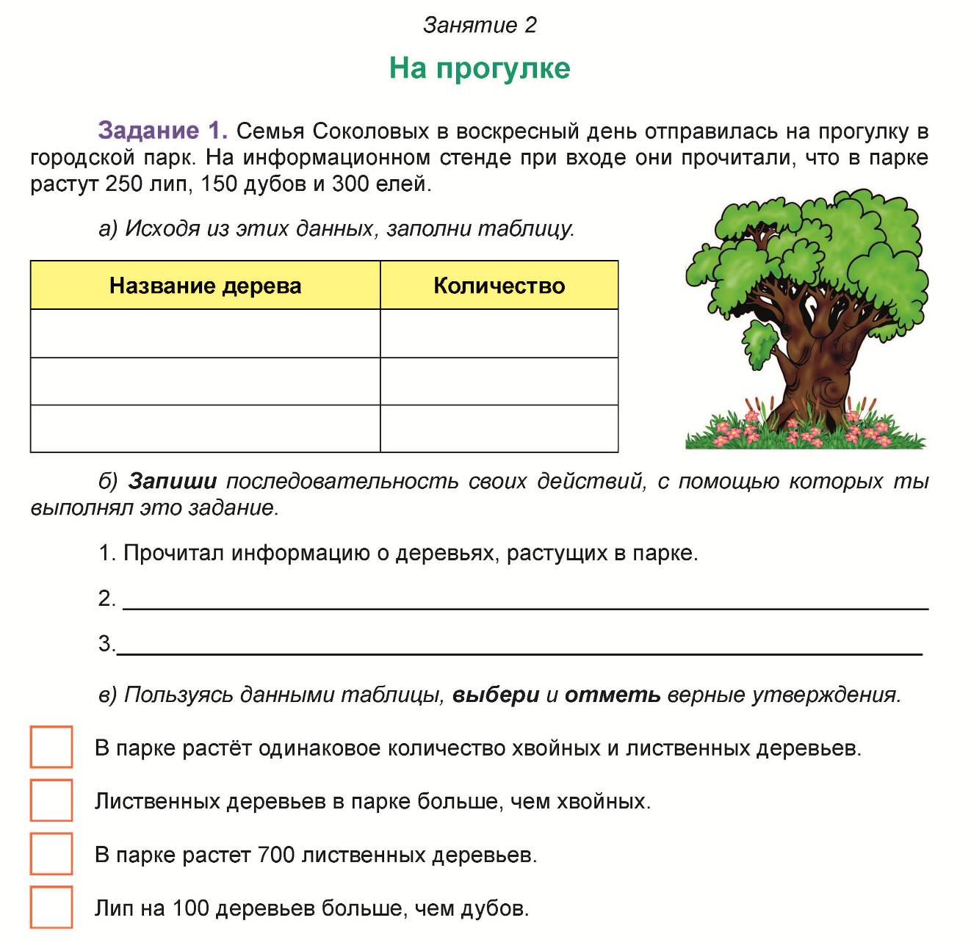
Просмотровое
чтение

Slide 8
Ознакомительное
чтение

Slide 9
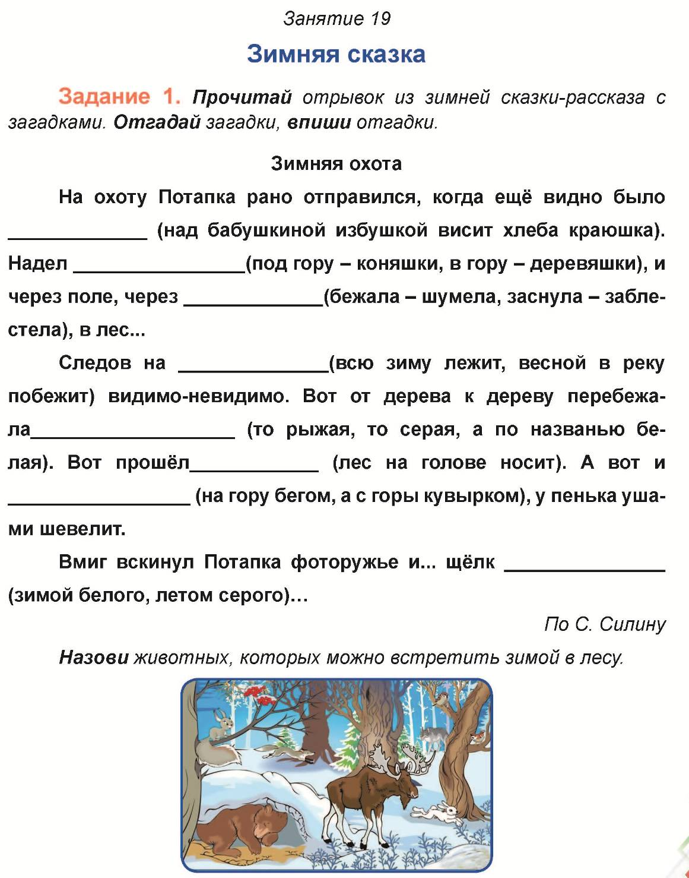
Изучающее
чтение

Slide 10
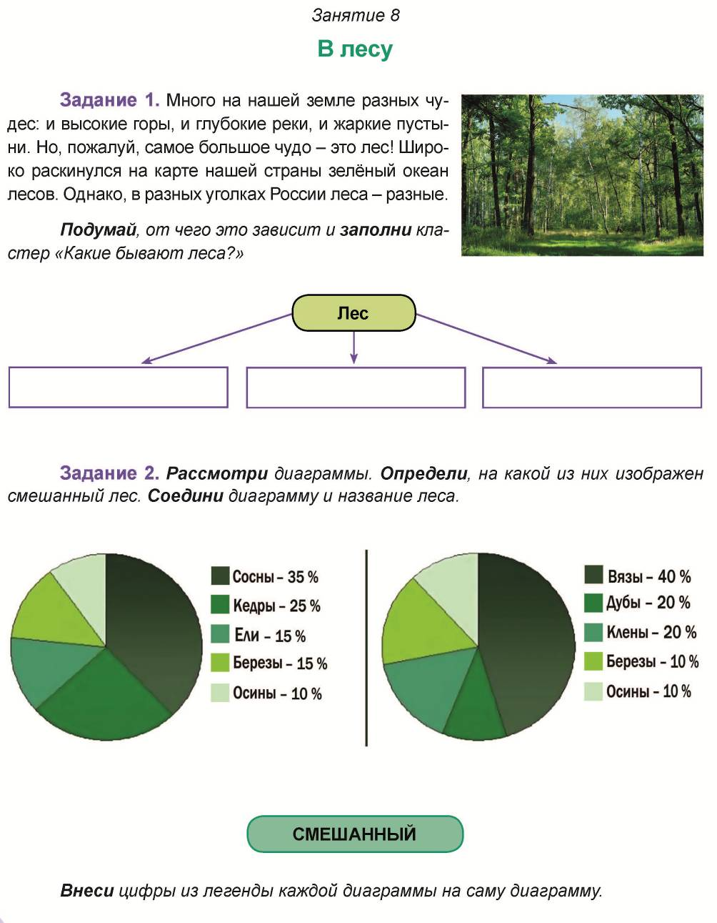
Рефлексивное
чтение

Slide 11
Стратегии чтения - это
-определенные приёмы работы с текстом, группы действий и операций, применяемых для полноценного освоения содержания текста на каждом этапе чтения.
1.Стратегия предтекстовой деятельности.
2. Стратегия текстовой деятельности.
3. Стратегия послетекстовой деятельности.

Slide 12
1.Стратегия предтекстовой деятельности
Цель:
-Постановка цели и задач чтения
-актуализация предшествующих знаний, понятий и словаря
-формирование установки на чтение с помощью вопросов или заданий
-мотивирование читателя
- включение механизма антиципации - прогнозирования содержания
Приёмы:
«Мозговой штурм»
«Глоссарий»
«Ориентиры предвосхищения»
«Батарея вопросов»
«Предваряющие вопросы»
«Рассечение вопроса»
«Алфавит за круглым столом»
«Соревнуемся с писателем»

Slide 13
2.Стратегия текстовой деятельности
Цель:
-Выдвижение гипотезы о содержании текста, её подтверждение/ отклонение
-размышление во время чтения о том, что и как я читаю, насколько хорошо понимаю прочитанное
Принципы
-Остановка деятельности, размышление вслух
-прогноз
-установление разнообразных и разнонаправленных связей и отношений в ходе развития сюжета
-ведение записей ( с рубрикацией или кластеризацией)
Приёмы:
«Чтение про себя с вопросами»
«Чтение про себя с остановками»
«Чтение про себя с пометками»
«Дневник двойных записей»
«Фишбон- рыбья кость» (Ёлочка)
«Мышление под прямым углом»
«Дерево предсказаний»

Slide 14
3.Стратегия послетекстовой деятельности
Цель:
-применение, использование материала в самых различных ситуациях, формах, сферах.
-включение его в другую, более масштабную деятельность
Приёмы:
«Вопросы после текста»
«Проверочный лист»
«Тайм-аут»
«Отношение между вопросом и ответом»
«Синквейн»
«Кубик Блума»

Slide 15
Приёмы активного чтения
Приём «Чтение с пометами»
"V" – это я знаю
"+" – это новое для меня
"-" – я думаю иначе
"?" – необходимо разъяснение
"!!" – это меня очень заинтересовало

Slide 16
Приём «Тонкие и толстые вопросы»
Тонкие | Толстые
Кто...? Что...? Когда...? Может...? Будет...? Могли...? Как звать...? Было ли...? Согласны ли вы...? Верно ли...? | Дайте три объяснения: почему? Объясните: почему...? Почему вы думаете...? Почему вы считаете...? В чем различие...? Предположите: что будет, если...? Что, если...?

Slide 17
Приём «Чтение с остановками»
1 стадия - вызов.
2 стадия - осмысление.
3 стадия - рефлексия.

Slide 18
Приём активизации ранее полученных знаний
Прием «Ассоциация»
Учащимся предлагается прочитать тему урока и ответить на вопрос:
- О чем может пойти речь на уроке?
- Какая ассоциация у вас возникает, когда вы слышите словосочетание: «----»?
Учащиеся перечисляют все возникшие ассоциации, которые учитель также записывает на листе бумаги или доске

Slide 19
Прием «Ключевые слова»
Составить предложение или мини-рассказ из предлагаемых слов.
Прием «Да – нет»
связывать разрозненные факты в единую картину;
систематизировать уже имеющуюся информацию;
слушать и слышать соучеников.

Slide 20
Приём графической организации учебного материала
Прием «Составление кластера»
Затейники
игры
страх
Три поросёнка
домик
юмор
фантазия

Slide 21
Приём «Перепутанные логические цепочки»
На доске написаны верные и неправильные цитаты, ученики должны прочитать и поставить знак “+” там, где они считают, что высказывание правильное и знак “-” там, где по их мнению оно неверно.

Slide 22
Приёмы, требующие творчества
Прием «Синквейн»
Ландыш. Зеленый, свежий. Растет, цветет, пахнет. Красивый весенний цветок.
Растение

Slide 23
Приём «Знаю - хочу узнать - узнал»
Что я знаю | Что хочу узнать | Что я узнал

Slide 24
Формула успеха
Читательская грамотность – одно из направлений формирования функциональной грамотности. В свою очередь, формирование функциональной грамотности –это сложный, многосторонний, длительный процесс. Достичь нужных результатов можно лишь умело, грамотно сочетая различные современные образовательные педагогические технологии.
ОВЛАДЕНИЕ = УСВОЕНИЕ + ПРИМЕНЕНИЕ ЗНАНИЙ НА ПРАКТИКЕ

Slide 25
До новых встреч!

